Slide 1
Склад товаров для автотуризма
(Warehouse for auto tourism)

Slide 2
Цель проекта:
Создание системы с использованием базы данных на MS SQL для автоматизации управления запасами на складе товаров для автотуризма.
Использование базы данных в системе:
Система разработана с акцентом на простоту использования, в качестве интерфейса по взаимодействию с БД реализован телеграмм бот.
Уровень безопасности данных :
В решении используется учетная запись Windows для управления доступом к БД.
Уровень нагрузки на базу данных:
На базе данных не планируются существенные нагрузки, но тем не менее настроен Service Broker, использующий очередь через триггеры, что позволяет асинхронно производить обработку данных.

Slide 3
Описание основных объектов базы данных:
Categories – справочник категорий товара.
Авто-тенты, системы хранения, противобуксовочная система, аксессуары для товара и т.д.
Cars – справочник автомобилей;
Products – Таблица с основными товарами склада;
CarCompatibility – совместимость товара с автомобилем;
Accessories – сопутствующие товары для товаров Products;
ProductsStockQuantity – таблица с остатками Products на дату;
AccessoriesStockQuantity - таблица с остатками Accessories на дату.

Slide 4
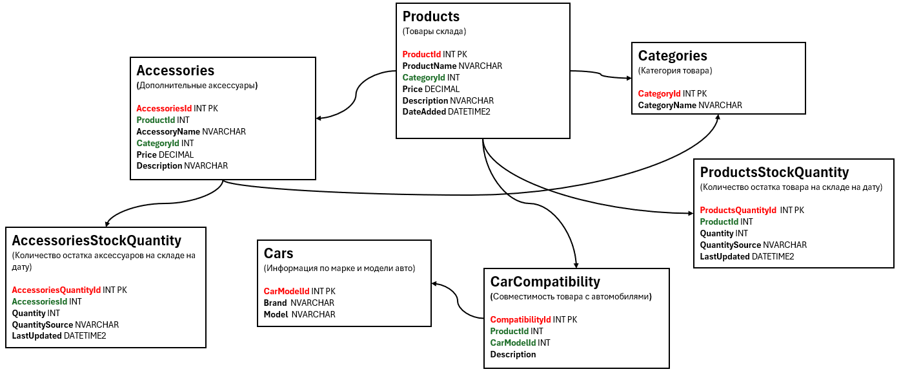
Модель данных:

Slide 5

Заключение:
Простота решения по базе данных и использование телеграмм бота способствуют повышению общей продуктивности по контролю остатков на складе товаров для автотуризма

